Slide 1
Міністерство освіти і науки України
Львівський національний університет імені Івана Франка
Виконав
ст. групи ПМі-43
Тхір П.С.
Науковий керівник:
ас. Годич О.В.
Львів - 2009

Slide 2
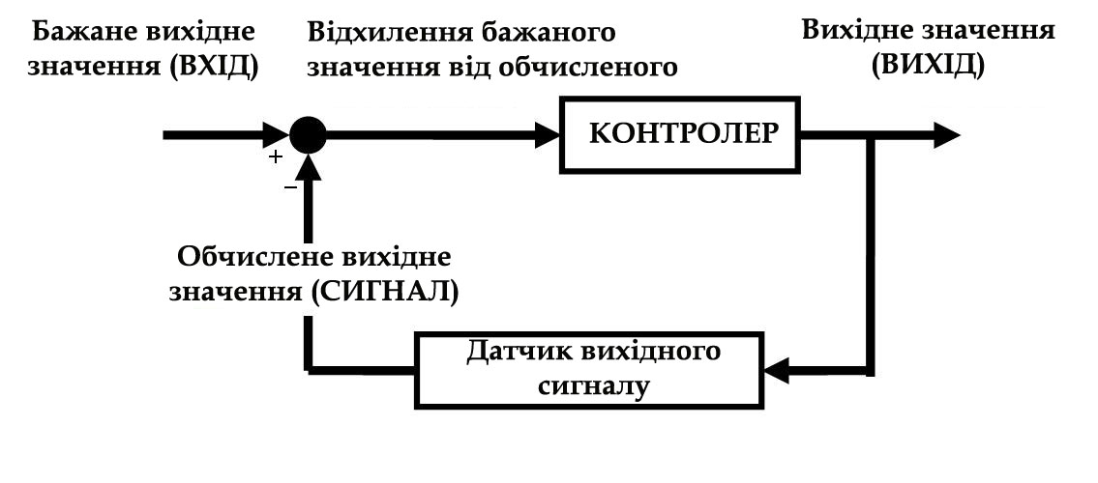
Теорія керування
– наука про принципи та методи управління динамічною системою.

Slide 3
Автомобіль як приклад динамічної системи.
Автомобіль – динамічна система, на яку впливає зовнішнє середовище
Повинен уникати зіткнення з об’єктами зовнішнього середовища
Повинен якомога швидше досягнути цілі
Параметри контролю – кут повороту

Slide 4
Навчання з підсиленням
Принцип роботи:
виконання певних дій
спостереження результату (оцінки)
модифікація поведінки

Slide 5
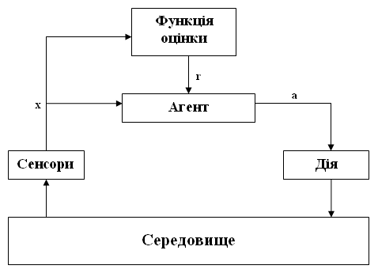
Навчання з підсиленням

Slide 6
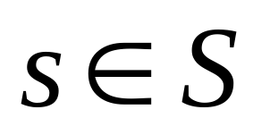
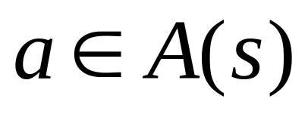
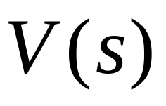
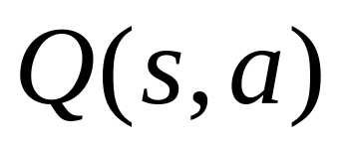

Навчання з підсиленням
- множина допустимих станів
- множина допустимих дій у стані s
передбачення отриманої суми оцінок,
починаючи з стану s
передбачення отриманої суми оцінок,
починаючи з стану s, виконуючи дію а
політика

Slide 7
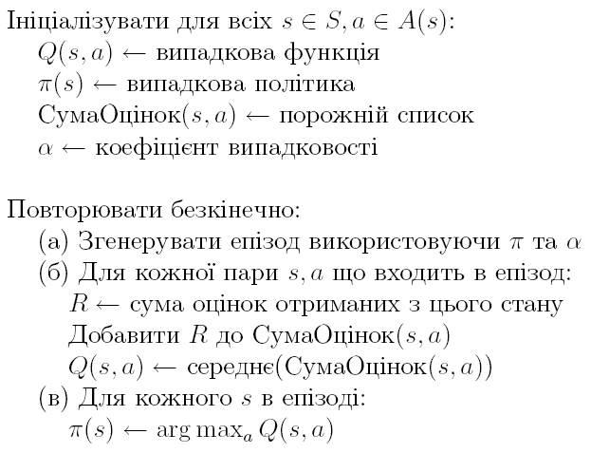
Метод Монте-Карло

Slide 8
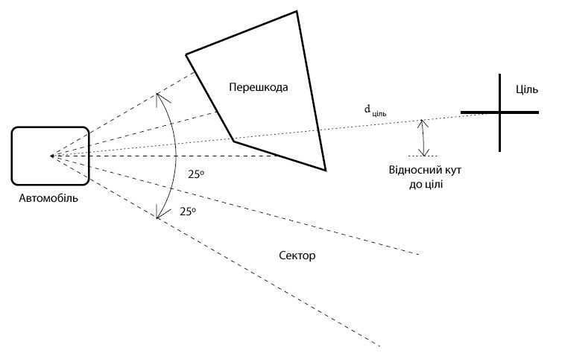
Середовище

Slide 9
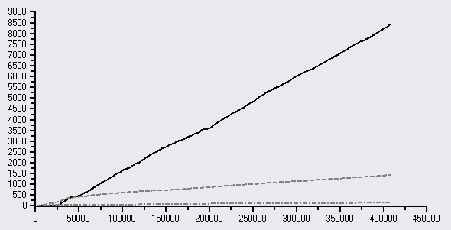
Графік успішності навчання

Slide 10
Демонстрація програми
Дякую за увагу!

